Slide 1
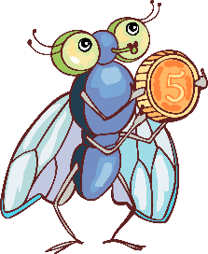
МУХА-ЦОКОТУХА
Версия в UML
Выполнил:
студент гр.546
Осин И.Г.

Slide 2
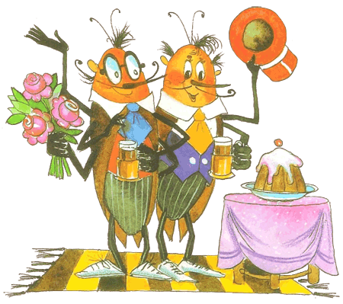

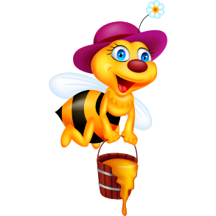
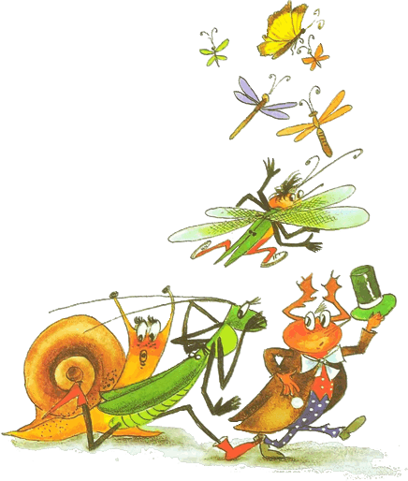


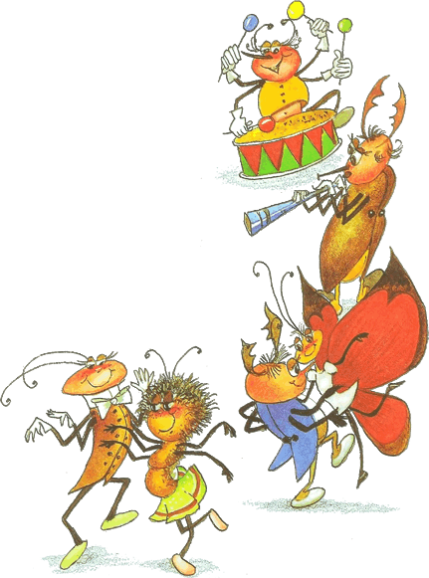

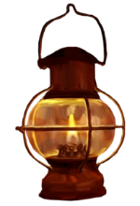
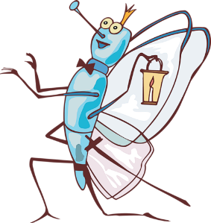
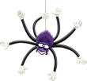
Найти $
Пойти по полю
Пойти на базар
Пригласить
Выпивать все стаканы
Прибегать
Купить
Тараканы
Выпивать 3 чашки
Говорить бабочке кушать варенье
Букашки
Звать на помощь
Муха
Пчела
Приносить
Поволочь в уголок
Хотеть погубить
Вынимать
Блошки
Гореть
Подлететь
Испугаться
Лететь
Срубить голову
Комарик
Паучок

Slide 3
Муха
Тараканы
Букашки
Блошки
Пчела
Паучок
Комарик
Пойти()
Найти $()
Купить()
Пойти()
Пригласить()
Приходить()
Пить чай()
Приходить()
Приходить()
Пить чай()
Приносить()
Приходить()
Приносить()
Говорить()
Поволочь в уголок()
Хотеть погубить()
Звать на помощь()
Испугаться()
Испугаться()
Испугаться()
Испугаться()
Лететь()
Гореть()
Подлететь()
Вынимать()
Победить()

Slide 4
Муха сказала/Паук хочет поволочь муху
Говорить бабочке
Поволочь в уголок
Пойти по полю
Принесли подарки/Муха говорит бабочке
кушать варенье
Отволок муху/Хочет погубить муху
Срубил голову пауку, муха спасена
Прошлась по полю/Найти денежку
Приносить
Хотеть погубить
Победить
Найти денежку
Выпили чай/Приносят подарки
Решил погубить/Муха зовет на помощь
Вынул саблю/Хочет убить паука
Пить чай
Звать на помощь
Вынуть
Нашла денежку/Пойти на базар
Пойти на базар
Букашки пришли/Букашки пьют чай
Позвала на помощь/Букашки бояться
Комар подлетел/Вынимает саблю
Прийти к мухе
Испугаться
Подлететь
Пришла на базар/Купить самовар
Купить самовар
Пригласила букашек/Букашки идут к мухе
Букашки испугались/Комар летит
Фонарик горит/Комар летит к пауку
Пригласить
Лететь
Гореть
Купила самовар/Пригласить букашек и т.д.
Комарик прилетел/Фонарик в руке горит

Slide 5
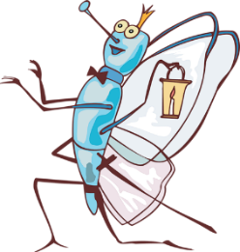
Прийти к мухе
Выпить 3 чашки
Выпить все стаканы
Приносить подарки
Испугаться паука
0..n
Пойти по полю
Найти денежку Пойти на базар Купить самовар Пригласить букашек
Говорить с бабочкой
Звать на помощь
0..n
0..n
1
1
Хотеть погубить муху
Поволочь муху в уголок
1
1
1
1
1
Лететь
Держать в руке
Вынимать
Подлетать к пауку
Убивать паука
1
1
1
1

Slide 6
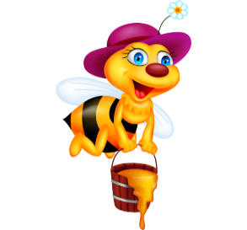
Букашки
Тараканы
Блошки
Пчела

Slide 7
СПАСИБО ЗА ВНИМАНИЕ!

